Slide 1
ОБЕСПОКОЕННОСТЬ РОДИТЕЛЕЙ ВЕСОМ СВОЕГО РЕБЕНКА ШКОЛЬНОГО ВОЗРАСТА
НАУЧНО-ПРАКТИЧЕСКАЯ КОНФЕРЕНЦИЯ МОЛОДЫХ УЧЕНЫХ И СПЕЦИАЛИСТОВ С МЕЖДУНАРОДНЫМ УЧАСТИЕМ
«ГИГИЕНА, ЭКОЛОГИЯ И РИСКИ ЗДОРОВЬЮ В СОВРЕМЕННЫХ УСЛОВИЯХ»
Назарова Л.Ш., Даукаев Р.А., Мусабиров Д.Э., Каримов Д.О., Аллаярова Г.Р., Афонькина С.Р.
ФБУН «Уфимский НИИ медицины труда и экологии человека», г. Уфа
Саратов, 2021

Slide 2
Актуальность
В современной гигиенической науке большое внимание уделяется вопросам профилактики ожирения у детей. Важную роль в данной области, безусловно, играет родительский подход, а также среда, в которой растет ребенок.
Недооценка проблем, связанных с весом и питанием детей, может способствовать развитию серьезных отклонений в их здоровье.

Slide 3
Цель исследования:
Изучить обеспокоенность родителей из Республики Башкортостан весом своего ребенка школьного возраста.

Slide 4
Материалы и методы
В 2019 году было выполнено анкетирование 327 родителей школьников, проживающих в Республике Башкортостан.
Обеспокоенность весом ребенка оценивалась по 3 вопросам согласно опроснику Child Feeding Questionnaire.
Подразделение родителей на группы проводилось с учетом возраста и пола детей (возрастные периоды: 7-8 лет; 9-11 лет; 12-14 лет; 15-17 лет), а сравнительный анализ между группами – с использованием U-критерия Манна-Уитни (различия считались статистически значимыми при p<0,05).

Slide 5
Результаты

Slide 6
Общая оценка частот ответов респондентов на вопросы по обеспокоенности весом ребенка

Slide 7
Анализ медиан показателей обеспокоенности
(сравнение между родителями школьников отдельных возрастных групп и остальными респондентами)
Статистически значимые отличия наблюдались только у родителей школьников 12-14 лет и выражались в повышении у них уровня обеспокоенности тем, что ребенок должен соблюдать диету для поддержания желаемого веса (p=0,023), а также среднего уровня обеспокоенности по всем рассмотренным вопросам (p=0,045).

Slide 8
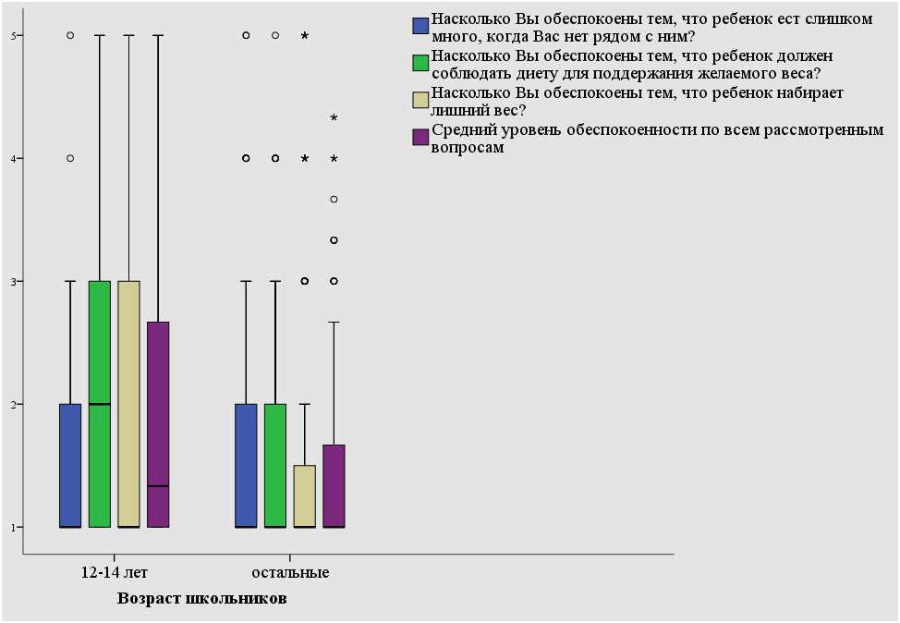
Анализ медиан показателей обеспокоенности
(сравнение между родителями школьников 12-14 лет и остальными респондентами)

Slide 9
Анализ медиан показателей обеспокоенности
(сравнение между родителями школьников отдельных возрастных групп и остальными респондентами с учетом пола детей)
При последующем анализе с учетом пола детей было установлено, что указанные закономерности характерны только для родителей мальчиков (p=0,013 и p=0,023 соответственно), но не девочек (p=0,867 и p=0,945 соответственно). Кроме того, родители мальчиков 12-14 лет, в сравнении с родителями мальчиков других возрастов, оказались более обеспокоены тем, что их ребенок набирает лишний вес (p=0,0496).

Slide 10
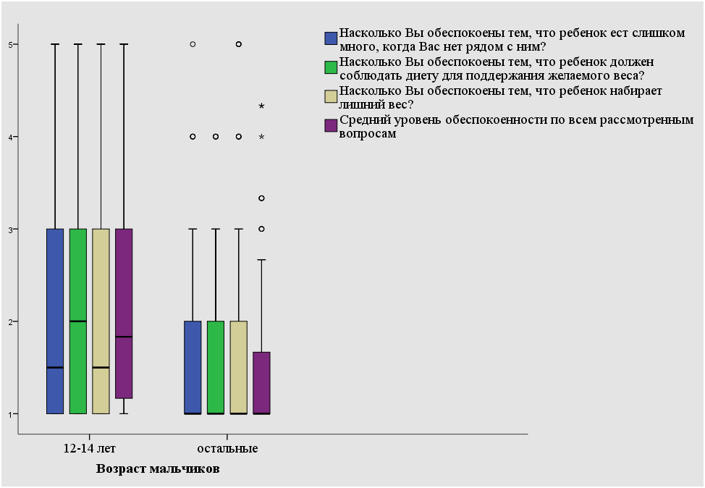
Анализ медиан показателей обеспокоенности среди родителей мальчиков
(сравнение между родителями школьников 12-14 лет и остальными респондентами)

Slide 11
Выводы
На выборке жителей Республики Башкортостан показано, что в целом менее половины родителей школьников обеспокоены весом своего ребенка.
В то же время при проведении количественного анализа с учетом пола и возраста детей установлены специфические отличия для родителей мальчиков 12-14 лет.
Полученные данные указывают на необходимость проведения дальнейшего углубленного исследования для установления причин наблюдаемых закономерностей.

Slide 12
Спасибо за внимание!

